Slide 1
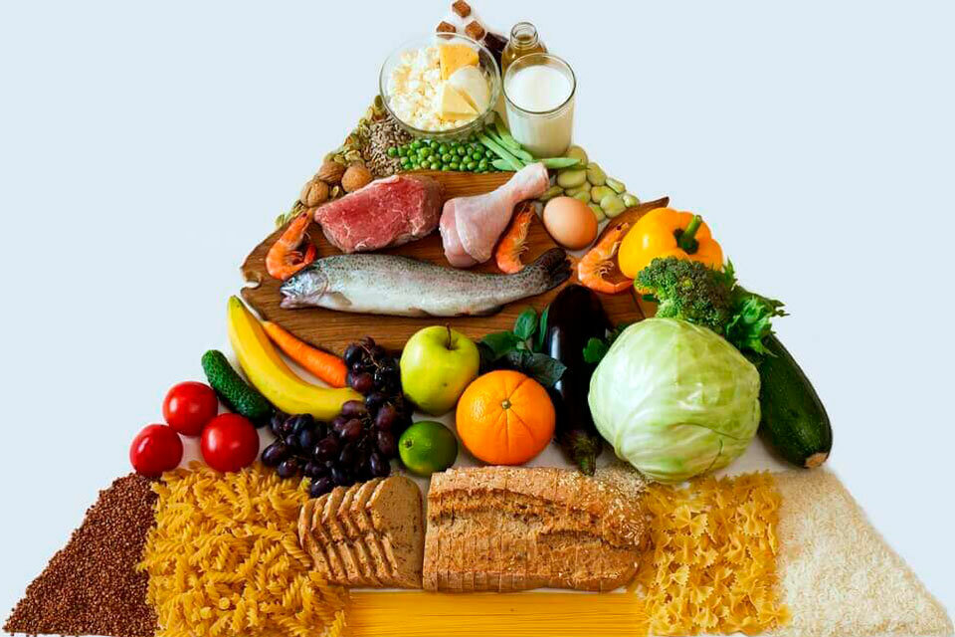
ПИТАНИЕ В ПОЖИЛОМ ВОЗРАСТЕ
(принципы составления рациона в соответствии с пирамидой Всемирной Организации Здравоохранения)
до 5 %
Кисломолочные продукты
Кипячёное молоко – 150 – 200 гр. в день;
неострые и несолёные сорта сыра – 10 - 20 гр. в день;
творог – 100 гр. в день;
5 %
Масла, жиры, сало, кондитерские изделия, соль и сахар
жиры – до 50 гр. в день;
соль - до 5 гр. в день;
сахар - до 30 гр. в день.
ок. 20 %
Белковые продукты - курица, рыба, мясо, яйца, орехи и бобовые культуры
яйца – 3 - 4 шт. в неделю; рыба, мясо – 200 – 300 гр. в день
до 35 %
Свежие фрукты и овощи, допустимы замороженные и высушенные, исключены консервированные
не менее 400 гр. в день
40 %
Крупы, картофель, хлеб
хлеб – до 200 гр. в день
Разработчик: Страшникова Марина Валерьевна заведующий отделением социального обслуживания на дому КГБУ СО «КЦ СОН «Северный»

